Slide 1


📝 2025 디지털 리터러시 검사 안내 (검사 주소 : keris.dtest.kr )
♣ 검사 권장시간: 40분(검사 + 설문)
(1)검사가 끝나면 (2)간단한 설문을 작성한 후 [ ] 버튼을 눌러 검사 결과를 확인할 수 있습니다.
화면 오른쪽 상단에 40분 카운트가 표시되며, 시간이 지나면 검사가 자동 종료되고 설문으로 이동합니다.
♣ 원활한 검사를 위해 유의할 점
각 문항의 지시 사항을 주의 깊게 읽고 풀이하세요.
→ 문제를 잘못 이해하지 않도록 지시사항을 꼼꼼히 읽어주세요.
시간을 효율적으로 사용하세요.
→ 막히는 문제는 잠시 넘어가도 괜찮습니다. 못 푼 문제는 나중에 다시 풀 수 있습니다.
모든 문항을 다 푼 뒤 시간이 남으면 다시 검토하세요.
→ 실수나 놓친 부분이 없는지 마지막에 꼭 확인해 주세요.
* 본 가이드는 교실 환경을 고려해 선생님께서 직접 수정하여 활용하실 수 있습니다.

Slide 2
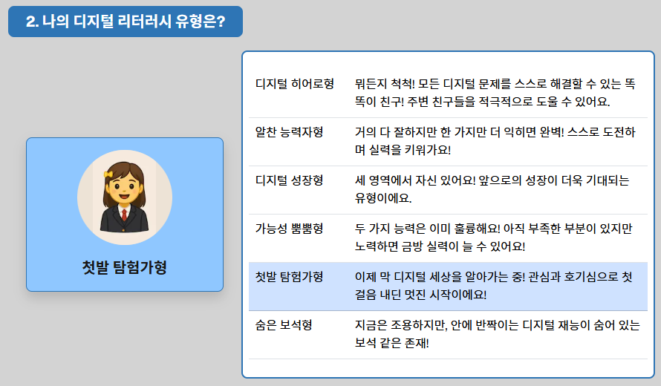
♣ 검사를 마치고 나면.....
자신의 검사 결과와 유형을 확인할 수 있습니다.
시간이 많은 남은 경우 선생님의 안내에 따라 주세요.

